Slide 1


简单
VISION PLAN
专注
磁片识别视觉方案（2D）
共创
共赢

Slide 2

01
项目描述
02
项目验证
目录
03
配置清单
04
逻辑流程
CONTENTS
05
评估结果&注意事项
06
售后服务

Slide 3
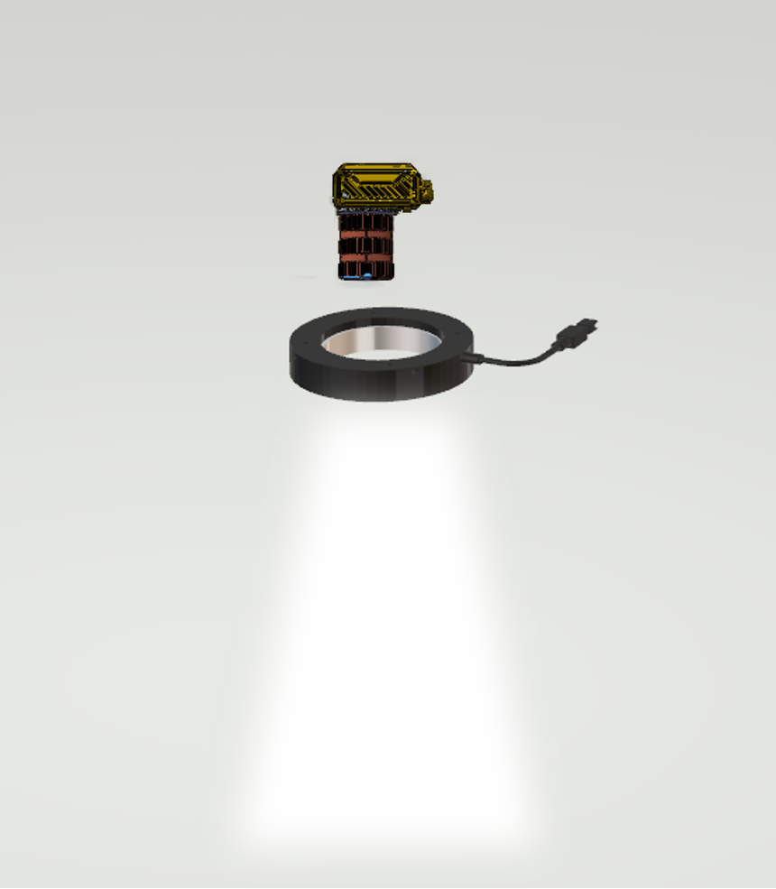
01
项目描述
●产品名称：磁片
●识别内容：角度
●产品材质：磁材
●产品颜色：灰色
●检测区域(mm*mm)：23.05 * 22.8
●最小识别特征大小(mm)：0.5
●最大工作距离(mm)：不限制
●最小工作距离(mm)：不限制
●来料方式：传送带输送
●识别节拍(pcs/min)：10
●识别时产品运动速度(m/s)：0.05
●工作距离(mm)：65
方案布局图

Slide 4

02
项目验证
参数名称 | 参数值
智能相机型号 | MV-SC6016M-00C-NNN/V2
智能相机类型 | 智能相机
相机接口类型 | Gigabit Ethernet(1000Mbit/s)
相机像素 | 1408 * 1024
镜头型号 | C0828-12M
镜头品牌 | ordovision
镜头焦距 | 8mm
镜头接口 | C
A(工作距离) = 65mm, B(视野宽度) = 29mm, C(视野长度) = 39mm
视野图

Slide 5
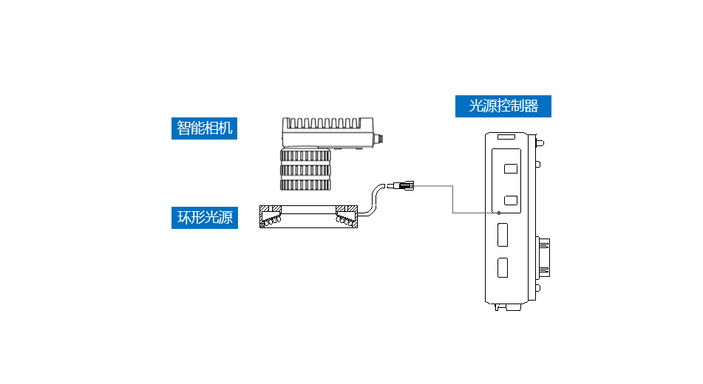
03
配置清单
系
统
构
成

Slide 6

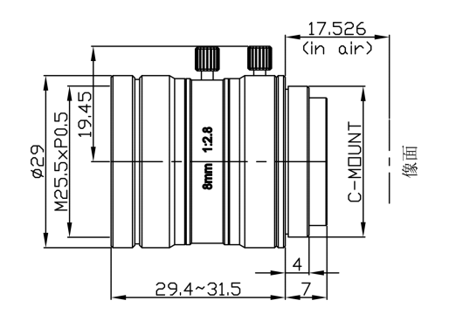
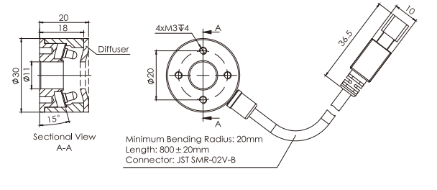
03
配置清单
相机尺寸图
光源尺寸图
镜头尺寸图

Slide 7
03
配置清单
序号 | 名称 | 型号 | 单位 | 数量 | 厂家
1 | 智能相机 | MV-SC6016M-00C-NNN/V2 | 台 | 1 | hikvision
2 | 镜头 | C0828-12M | 个 | 1 | ordovision
3 | 光源 | OPT-RI3015 | 个 | 1 | OPT
4 | 工控机 | - | 台 | 1 | -
5 | 显示器 | - | 台 | 1 | -
6 | 软件 | SCMVS | 套 | 1 | hikvision

Slide 8
04
逻辑流程
逻辑流程
├── 图像采集
│ ├── 相机参数设置
│ │ └── 配置相机分辨率与曝光时间，确保检测区域（23.05×22.8mm）内最小特征（0.5mm）清晰可见
│ │ └── 启用触发信号同步，适配传送带输送的0.05m/s运动速度
│ ├── 光源控制
│ │ └── 调整光源亮度与角度，增强灰色磁材表面角度特征的对比度
│ └── 基准图配置
│ └── 通过基准图设置章节（6.1.2）建立位置修正模板，确保检测区域稳定性
├── 预处理
│ ├── 对比度增强
│ │ └── 使用亮度均值工具（13.1.4）优化图像灰度分布
│ └── 噪声抑制
│ └── 应用灰度面积工具（13.1.8）过滤非目标区域干扰
├── 角度检测
│ ├── 工具选择
│ │ └── 选用直线角度测量工具（13.1.9），适配磁片角度识别需求
│ ├── 检测区域配置
│ │ └── 绘制ROI区域（15.2），覆盖磁片关键角度特征区域
│ ├── 参数设置
│ │ ├── 灵敏度调节：根据0.5mm最小特征调整边缘检测阈值
│ │ ├── 结果判断范围：设定角度公差范围（如±5°），超出则判定NG
│ └── 测试验证
│ └── 通过测试运行功能（6.1.3）实时验证检测效果
├── 结果处理
│ ├── 判断逻辑配置
│ │ └── 设置方案结果为"所有模块OK"，确保角度检测与其他工具（如有）协同判定
│ ├── 输出配置
│ │ └── 通过方案输出配置（11.3）设置IO信号输出，角度合格时输出OK信号

Slide 9
04
逻辑流程
│ └── 数据记录
│ └── 启用数据导出（12.5），记录角度值、OK/NG状态及检测时间
├── 通信处理
│ ├── 通信协议配置
│ │ └── 添加Modbus通信工具（8.2.1），设置寄存器地址映射检测结果
│ └── 信号同步
│ └── 配置触发信号与PLC联动，实现检测节拍（10pcs/min）同步
└── 统计处理
└── 质量分析
└── 通过运行管理（12.5）导出历史数据，统计角度偏差分布与NG率

Slide 10
05
评估结果&注意事项
05 评估结果 & 注意事项
现场环境
相机安装
物料一致性
风险点：现场存在粉尘或油污，可能影响图像清晰度。
解决方案：建议加装防护罩并定期清洁镜头与光源。
风险点：相机安装位置不稳可能导致视野偏移。
解决方案：使用固定支架并确保安装面水平、牢固。
风险点：磁片表面反光或颜色差异可能影响角度识别稳定性。
解决方案：优化光源角度与亮度，增强特征对比度。

Slide 11

06
售后服务
该设备上线后使用初期，我们会派专人进行全程跟踪；
处理解决可能发生的设备异常；
对现场人员进行培训指导；
设备调试完成后：售后服务一年；
若客户提出设备升级需求，我们会及时为您提供升级新方案。

Slide 12





机器视觉方案提供商
0535-2162897
www.ytzrtx.com
image@ytzrtx.com
山东省烟台市经济技术开发区泰山路86号内1号

